Slide 1


UBND QUẬN LONG BIÊN
TRƯỜNG MẦM NON BẮC BIÊN
LĨNH VỰC PHÁT TRIỂN THẨM MỸ
Đề tài: Vẽ con bò
Lớp Mẫu giáo Lớn

Slide 2


Slide 3



Slide 4

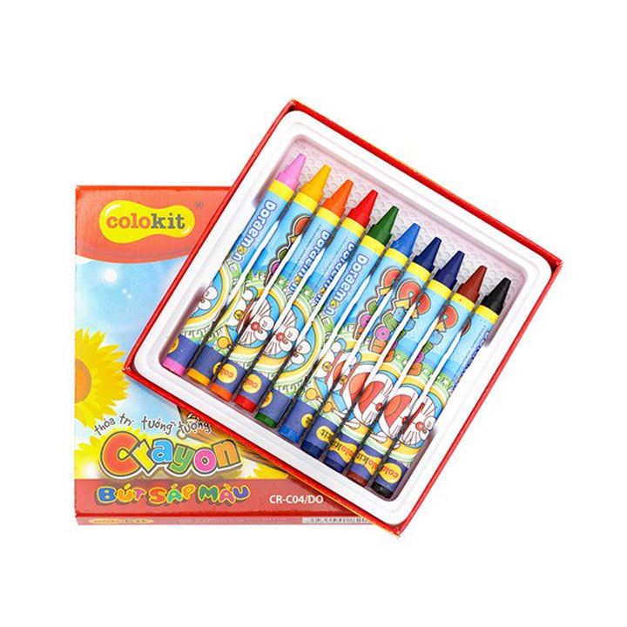
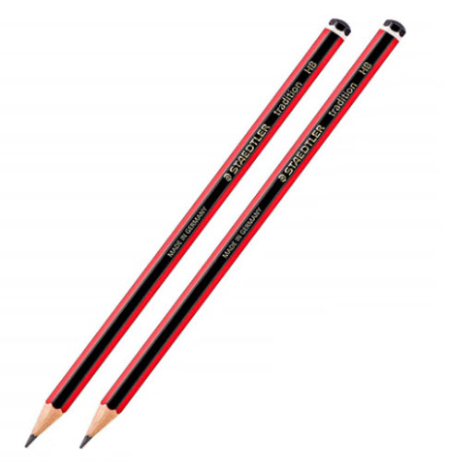

Slide 5


